Slide 1


语文
人教·三年级（上册）

Slide 2
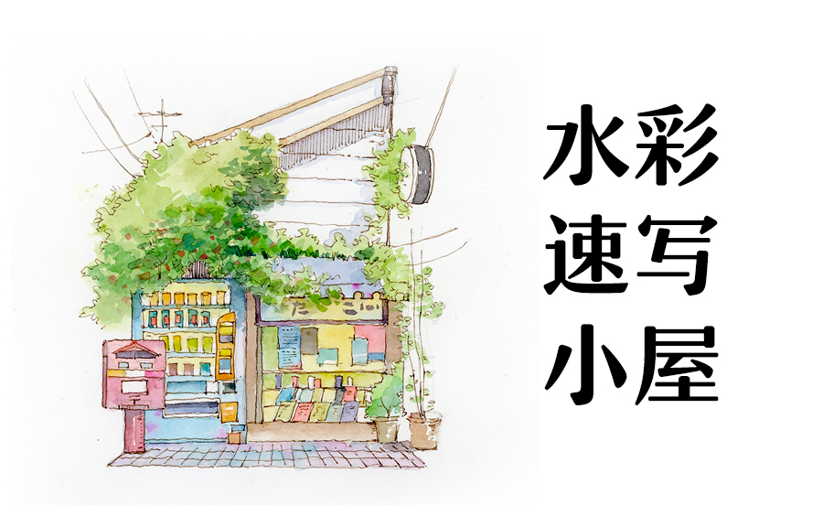
12.总也倒不了的老屋
慈琪

Slide 3
教学目标：
1.认识“暴、凑、喵”等29个生字，学会
“洞、准、备”等13个生字，理解词语的
意思。
2.正确、流利、有感情地朗读课文。能背诵有关“团结合作”主题的名言警句。

Slide 4
教学目标：
3.理解故事的内容，感受故事的人物形象及精神品质，能够理解故事中所蕴含的深刻道理。
4.感知藏在名字里的美好寓意，了解与名字有关的故事。
5.能够借助图画续写故事，培养观图说图以及合理想象、流畅表达等综合能力。)

Slide 5
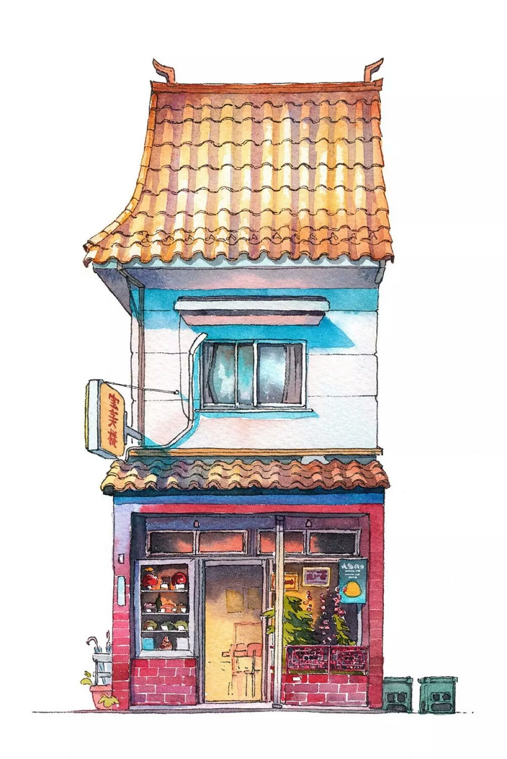
新课导入
大家有见过老屋吗？
现实中的老屋大多最后都会倒掉，那么课文为什么有《总也倒不了的老屋》呢？今天就请大家和我一起去看看，看看老屋为什么总也倒不了。

Slide 6

会认的字
jī
bào
còu
mīao
叽
暴
凑
喵
ěr
fū
ǒu
孵
尔
偶

Slide 7

会写的字
左右结构
dòng
zhǔn
qiáng
kǎn
zhī
洞
准
墙
砍
蜘

Slide 8
会写的字
左右结构
zhū
piào
zhuàng
bǎo
shài
蛛
漂
撞
饱
晒

Slide 9

会写的字
上下结构
zhū
bào
zhuàng
备
暴
壁

Slide 10

词语积累
còu
miāo
fū
bào
凑近
喵喵
孵蛋
暴风雨
jī
è
ǒu ěr
shài
叽叽
饥饿
偶尔
晒太阳
bì
zhǔn bèi
kū long
yán
墙壁
准 备
窟 窿
屋檐

Slide 11
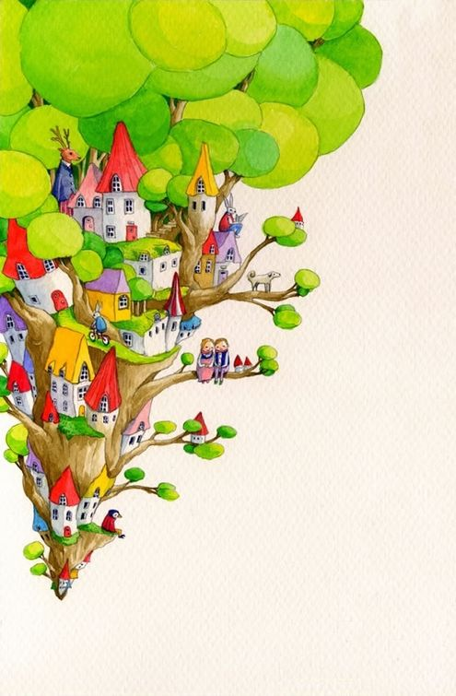

脉络梳理
1.大声朗读课文，借助拼音读准字音，读通句子。
2.分自然段朗读课文，同时想一想老屋为什么倒不了。

Slide 12

脉络梳理
第一部分（第1自然段）：概括介绍老屋破旧的样子
及其悠久历史。
请在此处添加详细描述文本，尽量与标题文本语言风格相符合，语言描述尽量简洁生动。请在此处添加详细描述文本，尽量与标题文本语言风格相符合，语言描述尽量简洁生动。
第二部分（第2～16自然段）：写老屋为了给弱小的、无家可归的生命提供住处，坚持站在那儿。
第三部分（第17自然段）：写小蜘蛛用讲故事的方式让老屋忘掉倒下去并一直站在那儿。

Slide 13

接下来，让我们一边学习课文，一边预测一下后面的故事情节。

Slide 14

预测不是随意猜测，要有一定的依据。
以文章的题目、插图，文章内容里的一些线索为根本，依据生活经验和生活常识进行预测。

Slide 15

课文赏析
1.阅读课文1自然段，思考一下,从哪些地方可以看出老屋的状态。

Slide 16

老屋已经活了一百多岁了。它的窗户变成了黑窟窿，门板也破了洞。它很久很久没人住了。
一百多岁
这些词显示出了老屋已经很破了。
窗户—黑窟窿
门板—破洞
很久很久没人住

Slide 17
课文赏析
1.阅读课文2~16自然段，边读边发挥自己的想象进行预测。

Slide 18

“等等，老屋！”一个小小的声音在它门前响起，“再过一个晚上，行吗？今天晚上有暴风雨，我找不到一个安心睡觉的地方。”

Slide 19
课文内容 | 生活经验和生活常识 | 预测内容 | 实际
小猫请求老屋过一个晚上再倒下

Slide 20
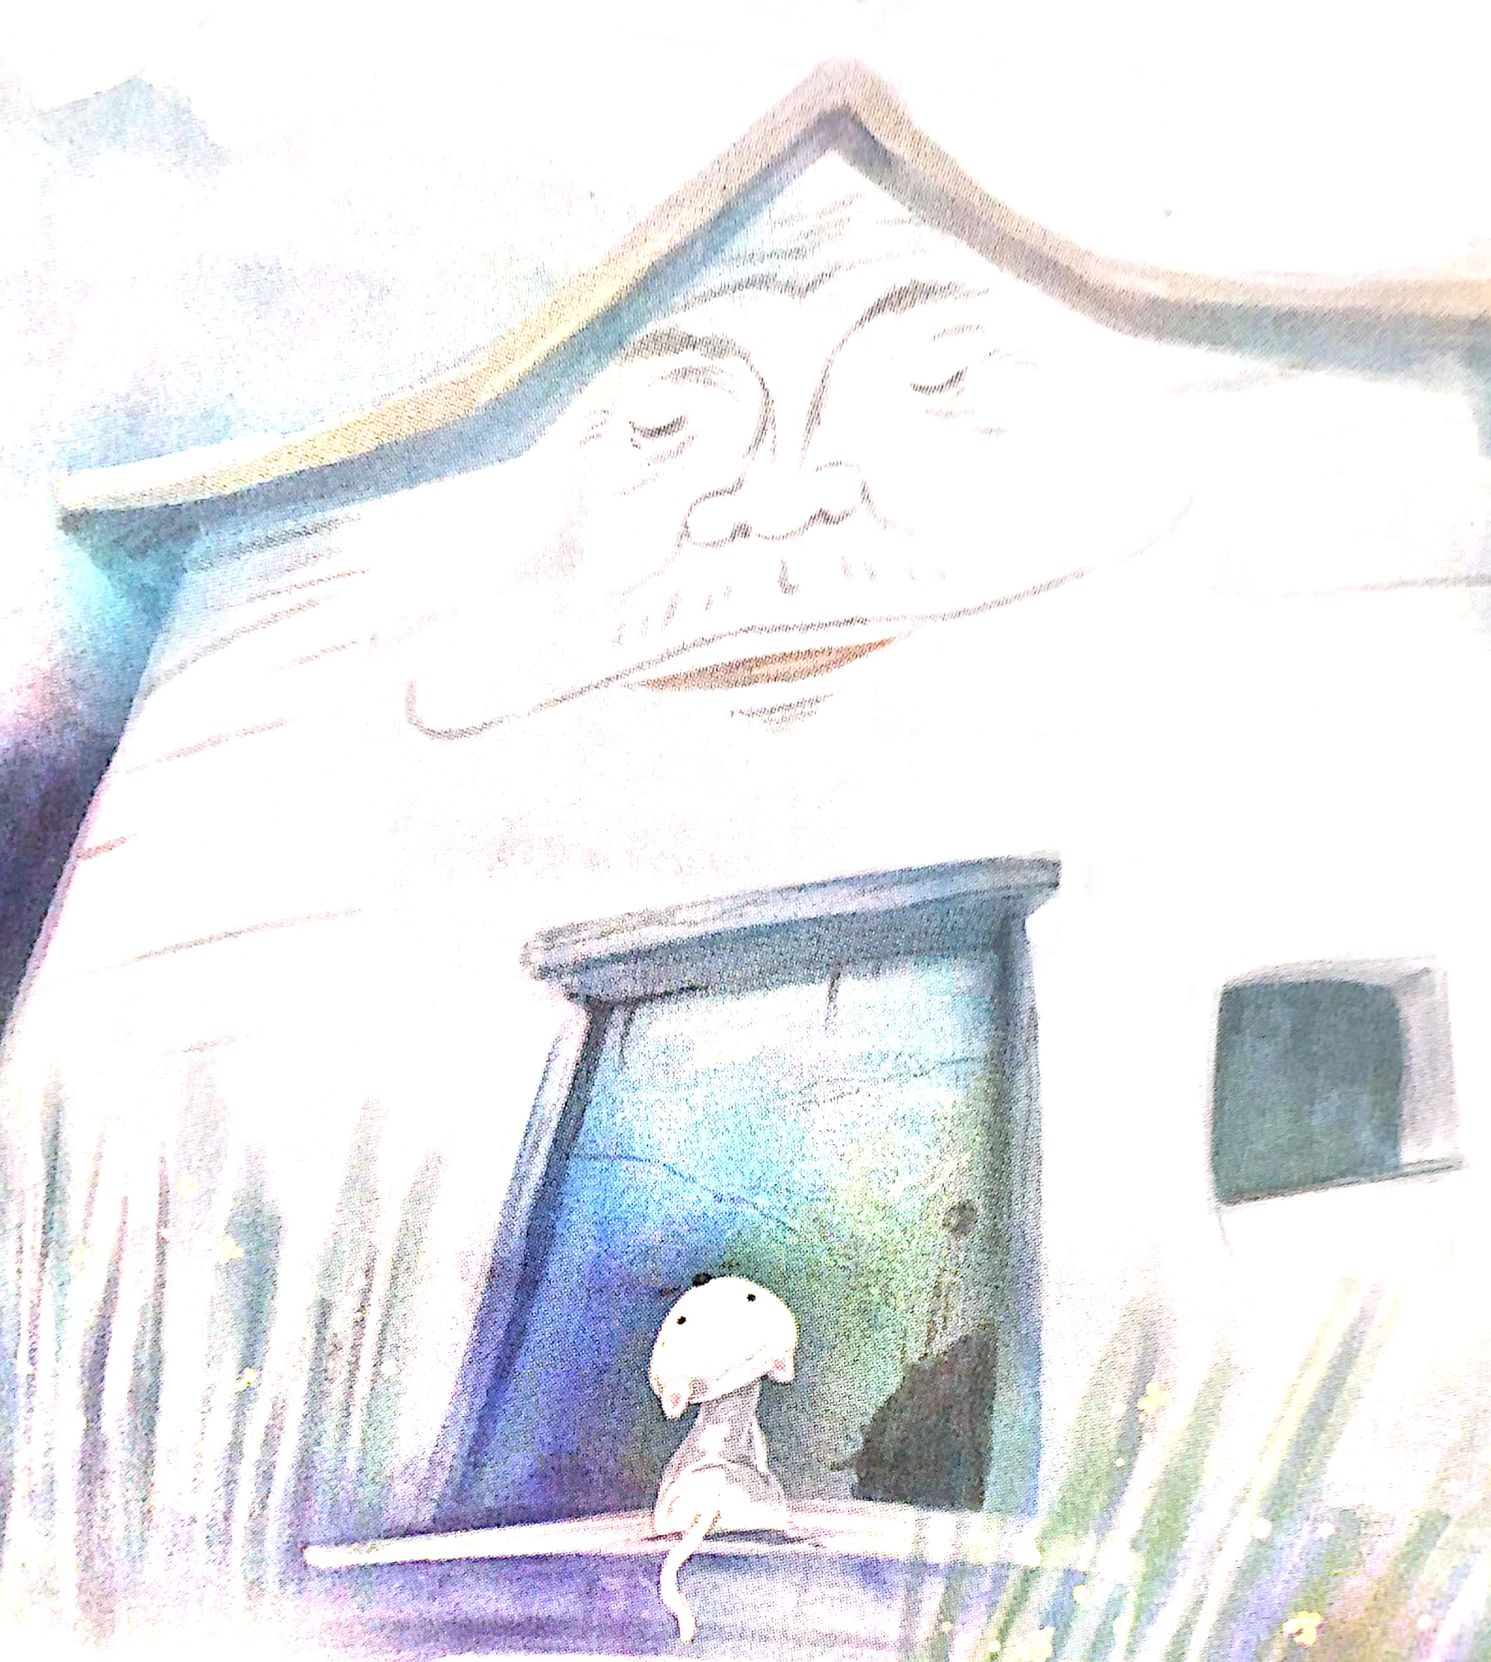
那么老屋会不会答应小猫的请求呢？
图中的老屋看上去那么慈祥，它应该会答应吧！

Slide 21
老屋低下头，把老花的眼睛使劲往前凑：“哦，是小猫啊！好吧，我就再站一个晚上。”
第二天，天晴了。小猫从门上的破洞跳了出来：“喵喵，谢谢！”
老屋说：“再见！好了，我到了倒下的时候了！”

Slide 22


老屋低下头，把老花的眼睛使劲往前凑：“哦，是小猫啊！好吧，我就再站一个晚上。”
1.从这一句可以看出老屋什么特点？
“低下头、老花、使劲、凑”
老屋真的老了
“好吧，我就再站一个晚上”
乐于助人、慈祥

Slide 23
课文内容 | 生活经验和生活常识 | 预测内容 | 实际
小猫请求老屋过一个晚上再倒下
课文中配图的老屋看起来很慈祥，
应该是很乐于助人的
我想老屋应该会答应小猫再站一个晚上的
老屋答应了小猫再站一个晚上的请求

Slide 24

“等等，老屋！”一个小小的声音在它门前响起，“再过二十一天，行吗？主人想拿走我的蛋，可是我想孵小鸡。我找不到一个安心孵蛋的地方。”

Slide 25
课文内容 | 生活经验和生活常识 | 预测内容 | 实际
老母鸡又来请求老屋不要倒下
不断地被别
人打扰，可
能会觉得很烦

Slide 26

那么老屋会答应老，母鸡的请求吗？
我想老屋可能会不耐烦了。

Slide 27




老屋低头看看，墙壁吱吱呀呀地响：“哦，是老母鸡啊。好吧，我就再站二十一天。”
二十一天后，老母鸡从破窗户里走了出来，九只小鸡从门板下面叽叽叫着钻了出来：“叽叽，谢谢！”
老屋说：“再见！好了，我到了倒下的时候！”

Slide 28
课文内容 | 生活经验和生活常识 | 预测内容 | 实际
老母鸡又来请求老屋不要倒下
不断地被别
人打扰，可能会觉得很烦
老屋答应
老母鸡，让它安心孵出九只小鸡
不会答应老
母鸡的请求

Slide 29

“等等，老屋！”一个小极了的声音在它门前响起，不注意根本听不到，“请在站一会儿吧，我肚子好饿好饿，外面的树被砍光了，我找不到一个安心织网抓虫的地方。”

Slide 30

那么老屋会答应小蜘蛛的请求吗？
我猜到了老屋会怎么回答。

Slide 31
课文内容 | 生活经验和生活常识 | 预测内容 | 实际
老母鸡走了之后，小蜘蛛又来请求老屋
乐于帮助别人的人，应该会愿意继续帮助别人

Slide 32

老屋低头看看，眼睛眯成一条缝：“哦，是小蜘蛛啊。好吧，我就再站一会儿。”
小蜘蛛飞快地爬进屋子，在屋檐上织了一张又大又漂亮的网。偶尔有虫子撞到网上，小蜘蛛马上爬过去把虫子吃掉。
“小蜘蛛，你吃饱了吗？”老屋问。

Slide 33
课文内容 | 生活经验和生活常识 | 预测内容 | 实际
老母鸡走了之后，小蜘蛛又来请求老屋
我想老
屋会答
应的
乐于帮助别人
的人，应该会愿意继续帮助别人
老屋一
直站着

Slide 34
“没有，没有！”小蜘蛛一边忙着补网，一边回答，“老屋老屋，我给你讲个故事吧！”
老屋想，这倒很有意思于是它就开始听小蜘蛛讲故事。
小蜘蛛的故事一直没讲完，因此，老屋到现在还站在那儿，边晒太阳，边听小蜘蛛讲故事。

Slide 35

1.最后蜘蛛为什么给老屋讲故事？
答：蜘蛛给老屋讲故事 是怕老屋寂寞，是为了报答老屋。（其他言之有理也可以）

Slide 36

1.读完了这个故事，我想大家应该都知道老屋为什么
倒不了了吧，请说一说自己的看法
老屋“总也倒不了”并非是被施了魔法，而是出于对他人的关爱。

Slide 37


拓
拓
展
课
展
课
后
后
爱的奉献
我们也要学习老屋的精神，伸出援手去帮助有需要的人们，乐于帮助别人，做一个热心、善良的人。

Slide 38

谢谢 观看！

